Slide 1

EVENTOS
2014
XIII Workshop de Proyectos Digitales:
El libro electrónico en las bibliotecas
La gestión de libros electrónicos de la Biblioteca Virtual de la Universitat Oberta de Catalunya

Slide 2
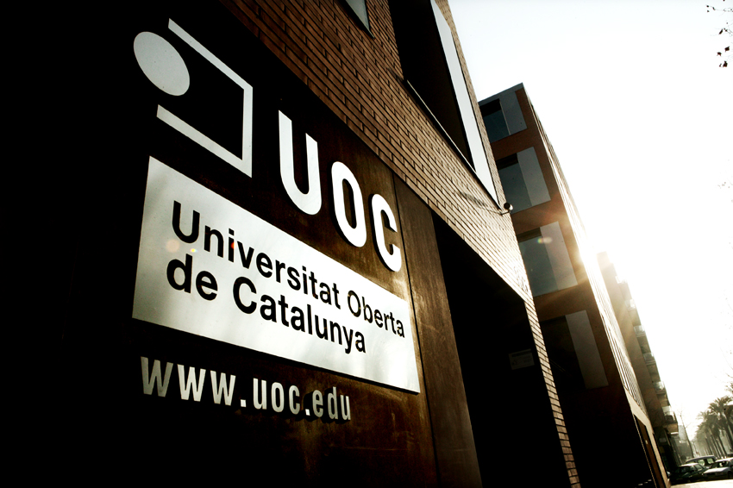

La gestión de libros electrónicos de la Biblioteca Virtual de la Universitat Oberta de Catalunya
Universitat Oberta de Catalunya
XIII WORKSHOP REBIUN
Zamora, 2-3 de Octubre 2014
Pepi Capdevila Bustinza
Ander Gámez Domínguez

Slide 3


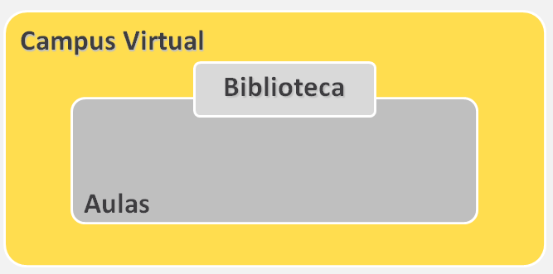


La Biblioteca Virtual de la UOC
Docencia a través del Campus Virtual
Revisión de la adquisición y de los procesos técnicos
Notes:
La Biblioteca Virtual de la UOC está condicionada en su gestión por el hecho de que la docencia se hace a través de un campus virtual. Esto hace que uno de sus principales objetivos de servicio sea facilitar el acceso a los contenidos directamente: es decir
- Reducir los intermediarios y la “necesidad física” entre el usuario i los contenidos.
Como la realidad es la que es, la BV siempre intenta encontrar un equilibrio entre las necesidades de los usuarios, las posibilidades del mercado y los recursos disponibles.
Consecuencia de todo este planteamiento es:
El Especial énfasis en la adquisición de libros electrónicos que conlleva consecuentemente:
la Revisión de los procesos técnicos
- Adquisición
- Catalogación
- Gestión de la colección digital

Slide 4










Adquisición: escenarios y modelos de compra
Editoriales
Agregadores
Falta de proveedor único con modelos de compra diversos
TÍTULO A TÍTULO , A PERPETUIDAD Y SIN RESTRICCIONES DE DRM
Notes:
El primer punto a tener en cuenta es 1. seleccionar los libros: donde buscar o encontrar el título que buscamos.
Difícil saber si está o no en formato electrónico disponible para acceso desde instituciones académicas, se puede buscar en la editorial o en algún agragador.
2. Es el momento de escoger a un proveedor de libros electrónicos hay que valorar, entre otras, las siguientes características:
El fondo de títulos que ofrece.
El número de editoriales licenciadas en el caso de agregadores.
Las materias de cubre.
La actualidad de las ediciones.
Los formatos de los títulos (PDF, EPUB, HTML, DAISY, etc.).
Las opciones de descargar y consultar dentro de la plataforma.
Disponer o no de DRM.¹
La variedad de idioma.
El precio.
Las condiciones de pago.
Las condiciones de las licencias y los contratos.
2 Conclusiones claras
Falta de proveedor único.
a.- Un libro ofrecido por varios proveedores: editorial, agregador 1, agregador 2.
b.- Un libro ofrecido por un único proveedor: editorial, agregador.
2. Modelos de compra diversos: suelen ofrecer mejores condiciones las editoriales que los agregadores, estos últimos tienen que converger las exigencias de los diferentes editores para que sean comunes desde su plataforma.
Una vez establecidos los proveedores que pueden ofrecer los contenidos que se necesitan, hay que considerar el modelo de compra que ofrecen
CONCLUSIÓN: Actualmente, la BV de la UOC da prioridad a la compra de libros a TÍTULO A TÍTULO de perpetuidad y sin restricciones de DRM (no copiar el modelo de préstamo del libro en formato papel)… Priorizando el formato PDF (que es el habitual en estos casos).

Slide 5
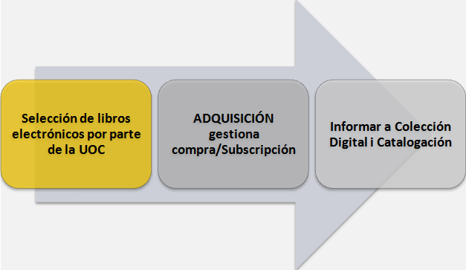
Tratamiento técnico: inicio
Notes:
1. Selección y precatalogación en Millennium
2. Envio del pedido, normalmente por correo electrónico.
3. Llegada de la notificación de acceso. Modificación de la precatalogación URL de acceso.
4. Correo de Notificación al Colección Digital y al Catálogo para que se de de alta el título y sea accesible desde el Catálogo y Summon (Herramienta de descubrimiento

Slide 6
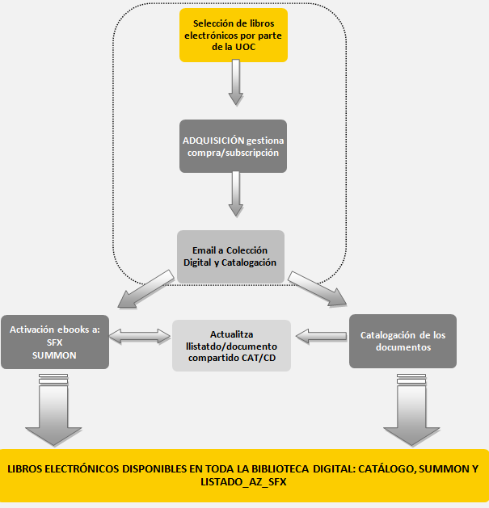
Tratamiento técnico
Compra de la UOC
Notes:
El tratamiento técnico lo hacemos dependiendo si se trata de compra UOC o compra consorciada
En la Compra UOC la Colección Digital y el Catálogo recibe la notificación de Adquisiciones pocedemos a realizar el tratamiento técnico:
Colección Digital
Activa el nuevo título de libro electrónico en el Servidos de enlaces de Exlibris (SFX), esta herramienta que nos permite enlazar los recursos de la BV mediente una tecnología Open URL. Listado A-Z de SFX.
Activa en la herramienta de descubrimiento, discovery tool de Serial Solution SUMMON. El funcionamiento de SUMMON permite encontrar contenidos de todas las colecciones de la BV mediante una sola Búsqueda
Catalogación
mediante el módulo de catalogación del software Millennium:
Realizar la catalogación —primero en el CCUC (Catálogo Colectivo de las Universidades de Catalunya) y después en el CUOC (Catálogo de la Universitat Oberta de Catalunya)— siguiendo las pautas establecidas por cada una de las instituciones.
Una vez finalizado se actualiza la lista compartida por los departamentos de colección digital y catalogación. Esta lista sirve para verificar que todos los libros catalogados se encuentren activados en las herramientas de recuperación de la colección digital (Summon).

Slide 7
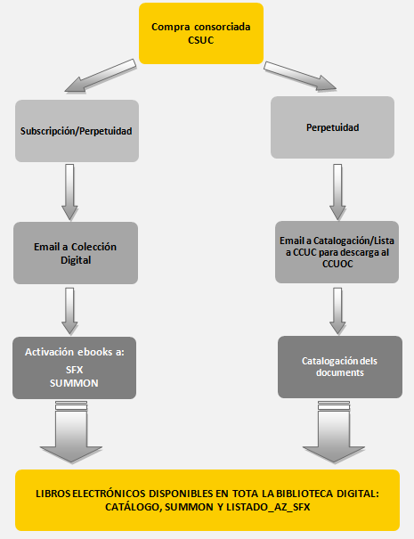
Tratamiento técnico
Compra consorciada
Notes:
En la Compra Consorciada, el CSUC (Consorci de Serveis Universitaris de Catalunya), mediante los grupos de trabajo de colección digital (Relectro) y de catalogación, comunica los títulos adquiridos por subscripción o a perpetuidad al departamento de catalogación y de gestión de la colección digital de la BV para que inicien los tratamiento técnico.
En este
En lo que se refiere a los libros electrónicos que hay que catalogar, el programa Millennium ofrece, entre otras prestaciones, la carga masiva de registros bibliográficos en formato MARC 21 del CCUC al CUOC y la posibilidad de realizar cambios globales de registros para adecuarlo a las pautas de la UOC. También se pueden realizar otras operaciones, como la creación de ficheros de revisión para obtener listas de registros, comprobar direcciones URL que contienen los registros bibliográficos (URL Checher), etc.

Slide 8

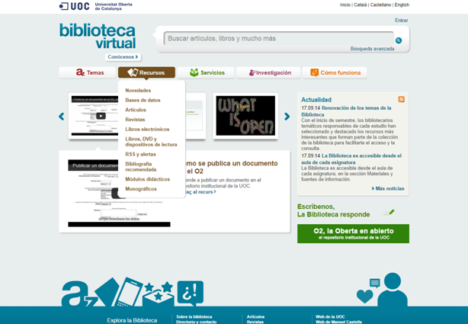
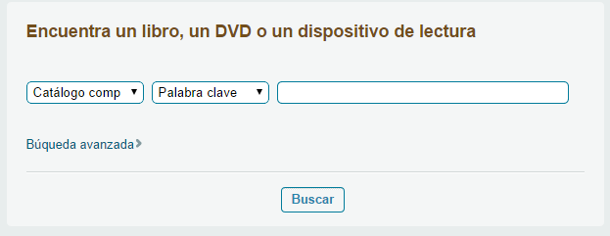
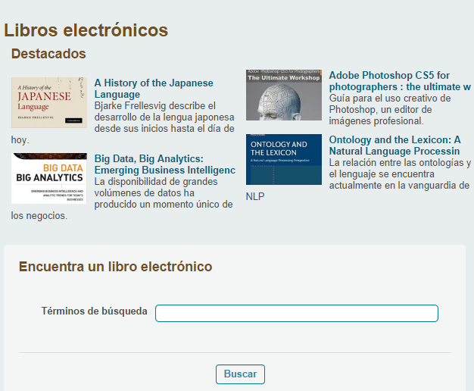
Acceso al libro electrónico
Summon
Actualidad
Catálogo
Libros electrónicos
Futuro
Único punto de acceso
Notes:
En la actualidad se muestran las distintas opciones de acceso que tiene la BV de la UOC a los libros electrónicos , utilizando para ello un sistema de autenticación de usuarios mediante IP (atrávés de un porxy WAM).
Los puntos de acceso son:
La herramienta de descubrimiento SUMMON
Catálogo
I desde el nuevo apartado de libros electrónicos
El acceso a los libros electrónicos de BV de la UOC es una cuestión que aún no está totalmente resuelta i en la que se está trabajando para conseguir un punto de acceso único

Slide 9
Retos
Revisión continua de los flujos de trabajo para hacer frente a posibles nuevos escenarios
Formación de usuarios
Consecución de un único punto de acceso
Aumento del fondo de libros electrónicos
Adaptación a los cambios del mercado editorial del Estado español
Notes:
Debido a la complejidad del nuevo contexto del libro electrónico, la BV de la UOC sigue apostando por los nuevos formatos de lectura trabajando en la revisión continua de los flujos de trabajo para hacer frente a posibles nuevos escenarios y formando a los usuarios en este entorno tan cambiante.
Otros retos no menos importantes es conseguir un único punto de acceso que permita al usuario (falta acabar…… )y un aumento del fondo de libros electrónicos, siempre teniendo en cuenta que el mercado editorial español puede experimentar cambios a los que habrá que adaptarse.

Slide 10
Transversalidad
Adaptabilidad
Innovación
Efectividad
Conclusión
Notes:
A pesar de todos los retos de futuro, de la complejidad del nuevo contexto del libro electrónico y de las incertidumbres, la BV de la UOC sigue apostando por los nuevos formatos de lectura. Este proceso se realiza trabajando estrechamente con el profesorado, mediante los contenidos dispuesto en la Biblioteca en el aula y potenciando la flexibilidad de los gestores y la construcción de nuevos flujos de trabajo que permitan optimizar y facilitar la transición de la lectura de libros tradicionales a la consulta de monografías en formato electrónico.

Slide 11
¡ Muchas gracias!
Para más información: http://hdl.handle.net/10609/29321
Pepi Capdevila Bustinza jcbsab@uoc.edu
Ander Gámez Domínguez agamezd@uoc.edu

Slide 13


